Slide 1






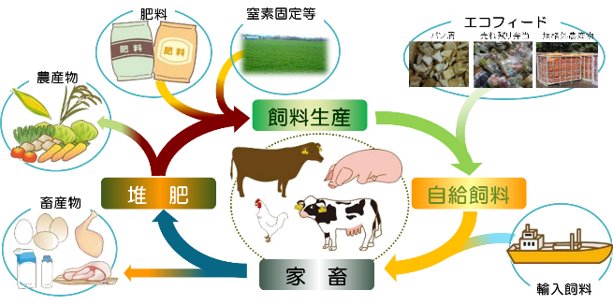

みどりのチェックシート（畜産）
別添１ー１補
近年、食料の安定供給・農林水産業の持続的発展と地球環境対策の両立が求められています。
そのために生産者の皆様にまず取り組んでいただきたい以下の基礎的な取組について、御確認いただき、その実践・点検に御活用ください。
農場名 | 畜種
チェック者 氏名 | チェック年月日
★実践している項目には、 にチェック✓を入れてください。
チェックの判断基準は、解説書を御確認ください。
□
【持続的な畜産物生産に向けた取組への理解】 | 【持続的な畜産物生産に向けた取組への理解】
① | みどりのチェックシートの解説書を用いて自己学習し、チェックの判断基準となる取組内容及び取組に関する重要情報を理解している。
【農作業安全】 | 【農作業安全】
④ | 機械・装置・車両の適切な整備と管理を実施し ている。(定期メンテナンス、点検記録作成等)
⑤ | 作業安全に配慮した適正な作業環境への改善(作業方法の改善や危険箇所の表示、保護具の着用、機械・器具の操作方法確認等) を行っている。
□
□
□
【省エネ、環境法令に応じた対応】 | 【省エネ、環境法令に応じた対応】
② | 照明、温度管理等施設･機械等の使用や導入に際して、不必要･非効率なエネルギー消費をしない。
③ | プラスチック製の廃棄物の削減や適正な処理を行っている。
【農薬の取扱い】 | 【農薬、肥料の取扱い】※飼料生産（委託含む）を行っている場合
⑥ | 農薬の適正な使用・保管を行っている。
⑦ | 農薬の使用状況等の記録を保存している。
□
□
□
□

